Slide 1
上次讲到哪里，这次新增什么
上次已报告 A 和 V 共跑时两路都变慢这一现象，这次新增受控机制证据和连续基线首批样本。
已有现象
机制证据
连续工作量
• 上次已观察到：A、V 两路共跑时都变慢。
• 新增一：64 B 受控干预得到范围受限的因果证据。
• 新增二：回到 4 KiB 连续共跑，拿到首 24 个平衡样本。
• 边界：DMA 硬件搬运单元的数据没有出错，结论只限当前实现和当前配置。
2026-10-01｜板端数据截至09-20｜整理09-30｜来源：CURRENT_STATUS.md:42｜第1页
Notes:
标题：上次讲到哪里，这次新增什么
口语稿：
老师好，这次我接着上次讲。上次我已经报告：V 和 A 一起跑时，两路都变慢了。V 是被观察的那一路，我们希望它尽量不受影响；A 是同时跑的干扰方。这次新增两块内容。第一块是 E3 受控干预得到的有限因果证据，用一个很小的 64 字节诊断，只改 A 的一次页表响应时刻，看 V 会不会被挡住。第二块是回到 4 KiB 连续共跑工作量，P4M 的正式取舍采样目前拿到首 24 个平衡样本。先说边界：这些只在当前实现、当前配置下成立，我没有说已经发现创新点，也没有说所有问题都解释清楚了。
来源：
CURRENT_STATUS.md:42
iommu-platform/docs/e3-controlled-results-review.md:35
报告日期：2026-10-01
资料截止：最新板端 2026-09-20，资料整理 2026-09-30
说明：本页未声称新板测试；口语稿仅存备注。

Slide 2
两种解释：记录被挤掉，或服务被占用
V 变慢有两种方向不同的解释：E2 是 V 的翻译缓存条目被替换，E3 是条目还在但共享翻译控制器被 A 的 miss 占住。
E2：V 的条目被挤掉
E3：记录还在，控制器被占用
• E2：V 的条目被 A 挤掉，地址翻译缓存里的翻译条目被替换。
• E3：条目仍在，V 的命中请求被挡在共享翻译控制器或读地址队列后面。
• IOMMU 是设备地址翻译与访问控制单元，两种机制可以同时存在。
• 本次进度：E3 有局部受控证据；E2 既未证明也未否定。
2026-10-01｜板端数据截至09-20｜整理09-30｜来源：experiment-plan.md:33｜第2页
Notes:
标题：两种解释：记录被挤掉，或服务被占用
口语稿：
要解释 V 变慢，我列了两个方向。第一个是 E2，说的是 V 的翻译缓存条目被 A 挤掉。这个缓存可称地址翻译缓存，它在 IOMMU 里面；IOMMU 是设备地址翻译与访问控制单元，负责把设备看到的地址翻译成物理地址。如果 V 的条目被替换，V 下次要用就得重新查表。第二个是 E3，说的是 V 的条目还在，但共享的翻译控制器或者读地址队列被 A 的一次地址翻译缓存未命中及后续查页表过程占住了，V 的命中请求只能排在后面。这两个机制可以同时存在，所以要分开测：E2 看状态有没有被改，E3 看时序有没有被挡。目前的进度是 E3 拿到了一部分受控证据，E2 既没有证明，也没有被否定。
来源：
iommu-platform/docs/experiment-plan.md:33
iommu-platform/docs/experiment-plan.md:34
iommu-platform/docs/experiment-plan.md:23
iommu-platform/docs/e3-next-method-plan.md:12
报告日期：2026-10-01
资料截止：最新板端 2026-09-20，资料整理 2026-09-30
说明：本页未声称新板测试；口语稿仅存备注。

Slide 3
E3 受控干预怎么设计
用一个只作用在 A 页表响应边界的 64 B 诊断，配对比较不额外延迟和额外加 128 周期两轮。
对照：无额外延迟
干预：额外 128 周期
• 对照轮：A 响应不额外延后。
• 干预轮：只动 A 的一次页表响应时刻。
• 共用条件：64 B 诊断；V 命中条件与自身翻译不动。
• 观测量：分别看 A 剩余服务与 V 剩余等待。
• 限制：只控制同类目标请求；配对隐藏状态并非完全一致。
2026-10-01｜板端数据截至09-20｜整理09-30｜来源：e3-controlled-result….md:41｜第3页
Notes:
标题：E3 受控干预怎么设计
口语稿：
E3 的设计思路是只动一个变量。我用一个 64 字节规模的诊断，不改 V 自己的翻译路径，只对 A 的一次页表响应额外加 128 个周期，配对的另一轮完全不加。这样一对两轮之间，除了那一次响应时刻，其他条件尽量保持一致。统计上我把 V 的等待和 V 自身处理分开，V 自身翻译用一个差值单独监控，看它有没有被改动。要说明的是，这个配对只是有限因果匹配：触发前的耗时多数并不完全相等，我们控制的也只是同类的目标请求，不能说所有隐藏状态都完全一致。
来源：
iommu-platform/docs/e3-controlled-results-review.md:41
iommu-platform/docs/e3-controlled-results-review.md:42
iommu-platform/docs/e3-controlled-results-review.md:44
iommu-platform/docs/e3-controlled-results-review.md:77
报告日期：2026-10-01
资料截止：最新板端 2026-09-20，资料整理 2026-09-30
说明：本页未声称新板测试；口语稿仅存备注。

Slide 4
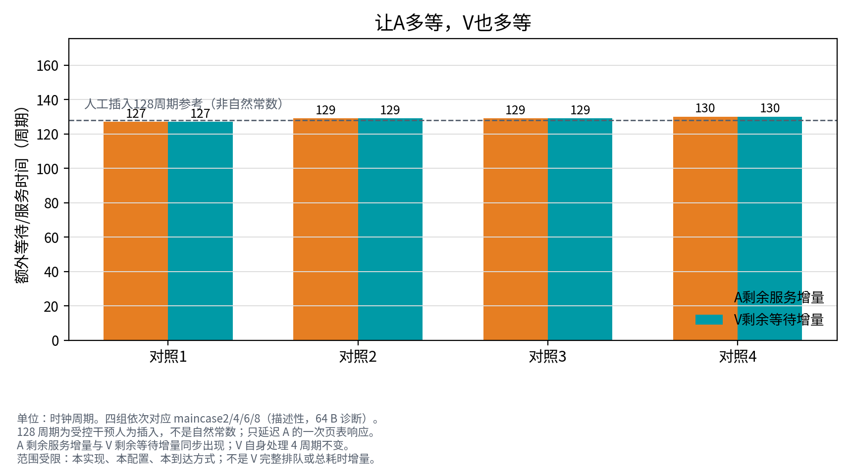
E3 拿到什么因果证据
4 组受控对照里，A 剩余服务和 V 剩余等待的增量同时是 127、129、129、130 周期，而 V 自身翻译恒为 4 周期。
• A 剩余服务增量等于 V 剩余等待增量，均为 127 / 129 / 129 / 130 周期。
• V 自身翻译仍是 4 周期，说明变慢不是 V 自己查表变慢。
• 14 个受控轮次里，V 被选中都比 A 的翻译响应晚 9 周期。
• 范围受限：本实现、本配置、本到达方式；不能说全部 A8 损失已解释。
2026-10-01｜板端数据截至09-20｜整理09-30｜来源：review-summary.json:429｜第4页
Notes:
标题：E3 拿到什么因果证据
口语稿：
结果是 4 组受控对照。这四组让 A 需要查页表，V 具备缓存命中条件；cold 仅指 A 的准备方式，实际命中状态由轨迹确认。这 4 组里，A 剩余服务时间的增量和 V 剩余等待的增量都是 127、129、129、130 个周期；而 V 自身翻译始终是 4 个周期，没有变化。另外 14 个受控轮次里，V 被选中都比 A 的翻译响应晚 9 个周期。这组数字和串行控制器、读地址队列的代码行为是一致的，所以我倾向于支持这么一个有限结论：在本实现、本配置、本到达方式下，A 的一次 miss 会让已经在等待的 V 命中请求排在它后面。但样本只有 4 对，是 64 字节的有限诊断，我不能说全部 A8 的损失都由它解释。
来源：
iommu-platform/out/e3-controlled-review-20260918/review-summary.json:429
iommu-platform/out/e3-controlled-review-20260918/review-summary.json:615
iommu-platform/out/e3-controlled-review-20260918/review-summary.json:830
iommu-platform/out/e3-controlled-review-20260918/review-summary.json:1015
iommu-platform/docs/e3-controlled-results-review.md:54
iommu-platform/docs/e3-controlled-results-review.md:68
iommu-platform/docs/e3-controlled-results-review.md:82
报告日期：2026-10-01
资料截止：最新板端 2026-09-20，资料整理 2026-09-30
说明：本页未声称新板测试；口语稿仅存备注。

Slide 5
换到 4 KiB 连续工作量：固定等待怎么加
从 64 B 机制诊断回到既有 4 KiB 连续共跑工作量，由硬件在 A 上一整个拷贝完成排空之后插入固定等待。
V：1 源页＋1 目的页
A：8 源页＋8 目的页
gap：仅 A
• 预热 256 次
• 正式 4096 × 4 KiB ＝ 16 MiB
• 并行连续搬运
• 完成量由硬件计数
• 搬完并排空后
• 额外等待 0 / 20 / 40 微秒
• 按 50 MHz 换算假设
• 用 V 同一测量时段统计双方进度；CPU 整批轮询，硬件连续供给。
2026-10-01｜板端数据截至09-20｜整理09-30｜来源：P4M_BASELINE.md:11｜第5页
Notes:
标题：换到 4 KiB 连续工作量：固定等待怎么加
口语稿：
从这一页开始换成连续工作量，也就是回到原来的 4 KiB 实验。V 这边是 1 个源页加 1 个目的页，共 2 个页映射；A8 这边是 8 个源加 8 个目的，共 16 个页映射。这里说的 A8 是页数配置，不是 8 个 DMA 通道，通道是 4 条。V 先预热 256 次，正式跑 4096 个 4 KiB，也就是 16 MiB。A 在窗口里是持续并行供给的，每次正式轮不保证正好 4096 次，所以窗口内到底完成了多少，是用硬件计数器直接数的。三档控制是 gap0、1000、2000，含义是 A 上一整个拷贝完成并排空之后，再由硬件额外等 0、20、40 微秒，按平台上 50 MHz 的既有假设换算；V 这一侧不加任何等待。CPU 整批保留轮询，不每 4 KiB 再请求一次。
来源：
iommu-platform/P4M_BASELINE.md:11
iommu-platform/P4M_BASELINE.md:12
iommu-platform/P4M_BASELINE.md:13
iommu-platform/docs/e3-next-method-plan.md:39
iommu-platform/docs/p4m-formal60-recovery.md:5
iommu-platform/docs/p4m-formal60-recovery.md:67
报告日期：2026-10-01
资料截止：最新板端 2026-09-20，资料整理 2026-09-30
说明：本页未声称新板测试；口语稿仅存备注。

Slide 6
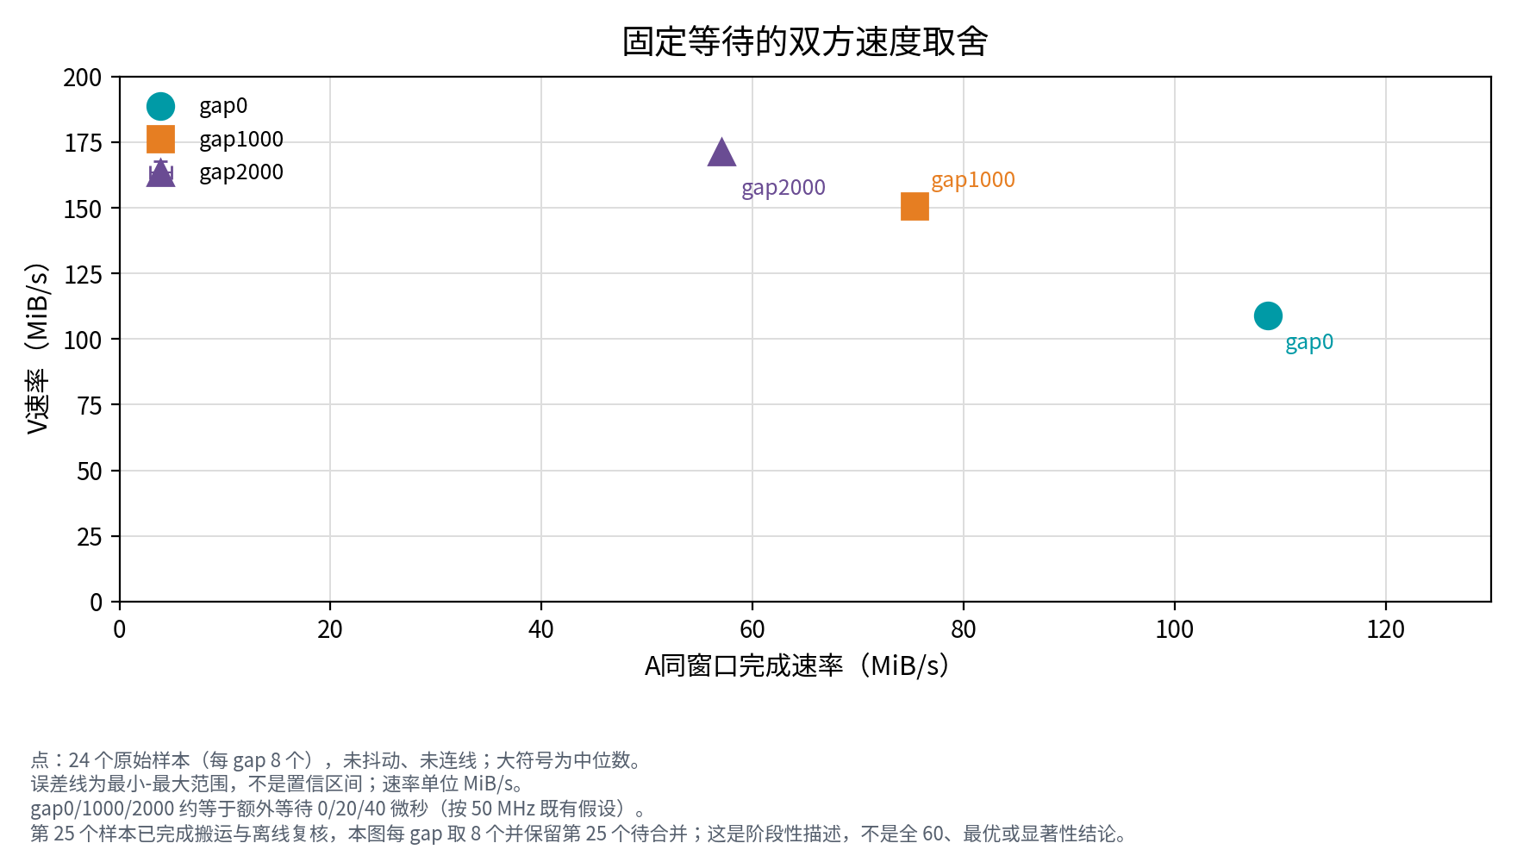
首 24 个平衡样本：V 快了多少，A 掉了多少
首 24 个平衡样本里，gap 越大 V 越快、同一个窗口里 A 越慢，这是一组取舍描述，不是免费加速，也不代表最优 gap。
间隔 | V中位 MiB/s | A中位 MiB/s
0 | 108.83 | 108.83
1000 | 150.65 | 75.33
2000 | 171.45 | 57.09
• 同轮次配对中位数：V 速率提升约 38.4% / 57.5%，A 速率下降约 30.8% / 47.6%。
• 这是 8 个轮次的中位，既不是 60 次跑完，也不是最终结论。
2026-10-01｜板端数据截至09-20｜整理09-30｜来源：statistics.json:39｜第6页
Notes:
标题：首 24 个平衡样本：V 快了多少，A 掉了多少
口语稿：
第一份曲线只用首 24 个平衡样本，也就是三个 gap 各 8 个。V 的中位速率是 108.83、150.65、171.45 MiB/s。A 这边我不用整轮统计，而是用同一个硬件窗口里 A 实际完成的数据，中位速率是 108.83、75.33、57.09 MiB/s。同一轮次内部配对中位数显示，gap1000 和 gap2000 相对 gap0，V 的速率由配对周期比反比推算提高约 38.4% 和 57.5%，同时 A 下降约 30.8% 和 47.6%。所以这更像是取舍：给 A 加等待，V 是快了，但 A 的进度掉下去了。它不是免费加速，也不代表哪个 gap 最优。这里只报告描述性统计，没有做显著性检验，也不是 60 次全部跑完，所以不能说这是最终结论。
来源：
iommu-platform/out/p4m-formal60-recovery-20260920/statistics.json:39
iommu-platform/out/p4m-formal60-recovery-20260920/statistics.json:53
iommu-platform/out/p4m-formal60-recovery-20260920/statistics.json:140
iommu-platform/out/p4m-formal60-recovery-20260920/statistics.json:154
iommu-platform/out/p4m-formal60-recovery-20260920/statistics.json:241
iommu-platform/out/p4m-formal60-recovery-20260920/statistics.json:255
iommu-platform/out/p4m-formal60-recovery-20260920/statistics.json:742
iommu-platform/docs/p4m-formal60-recovery.md:61
报告日期：2026-10-01
资料截止：最新板端 2026-09-20，资料整理 2026-09-30
说明：本页未声称新板测试；口语稿仅存备注。

Slide 7
计划现在停在哪里
E1 有现象、E2 未证明也未否定、E3 有局部受控证据、E4 部分完成；P4M 正式取舍采样目前只到 24 个平衡样本。
在线 24（绿） / 1 次离线复核认可（橙） / 待 35（灰）；共计划 60 次。
• 正式采样：24 次在线通过，第 25 次作为离线复核追认保留，第 26 到 60 次未跑。
• 停因是运行脚本对环形日志行数的计数假设失效，不是 DMA 数据错，也不是新硬件根因。
• 采集修复已就绪，状态“已准备，尚未上板续跑”；原始 run.json 与标志位未改写。
• 本次剩余 35 次尚未执行；72 项是主机侧检查，非板测。
2026-10-01｜板端数据截至09-20｜整理09-30｜来源：CURRENT_STATUS.md:5｜第7页
Notes:
标题：计划现在停在哪里
口语稿：
再对一下整体位置。E1 有共跑变慢的现象，保留。E2 未证明也未否定，是按证据需要再展开的分支。E3 有一个范围明确的受控证据。E4 只完成一部分，不能声称已经排除全部数据和软件因素。P4M 这边，正式取舍采样目前是首 24 个平衡样本在线通过，第 25 次离线保留，待与剩余 35 次合并；第 26 到 60 次还没有跑。停在第 25 次的原因是运行脚本对环形日志行数的假设失效，报的是计数检查失败，不是 DMA 数据错，也不是新的硬件根因。修复已经做好，状态是“已准备，尚未上板续跑”，原始的 run.json 和标志位都没有改写。本次第 26 到 60 次共剩余 35 次尚未执行；72 项是主机侧检查，非板测。
来源：
CURRENT_STATUS.md:5
CURRENT_STATUS.md:7
iommu-platform/docs/p4m-formal60-recovery.md:15
iommu-platform/docs/p4m-formal60-recovery.md:17
iommu-platform/docs/e3-next-method-plan.md:13
报告日期：2026-10-01
资料截止：最新板端 2026-09-20，资料整理 2026-09-30
说明：本页未声称新板测试；口语稿仅存备注。

Slide 8
下一步，以及想请老师确认的问题
先自查板卡和目录可续性、补跑第 26 到 60 次，再做分段同轮比较，之后才谈方法决策和 P5 冻结验证。
补数据
决策
独立验证
• 先核板卡与目标目录是否仍可续，再按 resume35 只跑 26 到 60，合并成每组 20。
• 分段比较：暂停前 8 个完整轮次、之后 11 个完整轮次、跨暂停轮次；跨轮 b09 比值单列。
• 到 P4M-6 才根据双方目标做方法决策；P5 用没调过参的数据验证冻结后的规则。
• 待讨论：V 保护目标与 A 最低进度如何确定？
老师待讨论：保护 V 到什么程度，同时要求 A 保留多少进度？
2026-10-01｜板端数据截至09-20｜整理09-30｜来源：p4m-formal60-recovery.md:34｜第8页
Notes:
标题：下一步，以及想请老师确认的问题
口语稿：
下一步我打算这样做。第一步先核对板卡和目标目录是否还能接着用，能续的话按 resume35 只跑第 26 到 60 次，合并后每组可以凑到 20 个。第二步做分段比较：暂停前的 8 个完整轮次、之后 11 个完整轮次，还有跨暂停轮次，都在同一轮次内部比较，不把两段当成不间断的一段；跨轮 b09 的比值可以单列描述，但不把整轮都当无暂停，也不删除样本。第三步到 P4M-6 再根据双方的目标做方法决策；如果固定等待基线已经够用，就停止升级复杂度。P5 是用没调过参的数据去验证冻结后的规则。我想强调的是，现在还不是创新方法完成。这里想请老师帮我定一个问题：优先保护 V 的程度和 A 的最低进度，应该怎么定义。
来源：
iommu-platform/docs/p4m-formal60-recovery.md:34
iommu-platform/docs/p4m-formal60-recovery.md:45
iommu-platform/docs/p4m-formal60-recovery.md:73
iommu-platform/docs/e3-next-method-plan.md:53
iommu-platform/docs/e3-next-method-plan.md:54
iommu-platform/docs/e3-next-method-plan.md:63
报告日期：2026-10-01
资料截止：最新板端 2026-09-20，资料整理 2026-09-30
说明：本页未声称新板测试；口语稿仅存备注。

